Slide 1
PHP底层开发 ——
1 0 0 1
0 1 1 0
1 0 0 1
0 1 1 0
1 0 0 1
消息队列

Slide 2
目录
消息队列基础
PHP消息队列扩展
Redis

Slide 3
1
消息队列基础

Slide 4
消息队列介绍
消息队列在计算机系统上是进程间通信的方式。
消息队列提供了异步处理的方式。消息队列的发布者和接受者不需要知道对方，只需要采用一个协议进行通信即可。
消息队列的实现方式有多种，Linux系统本身就提供了消息队列的系统调用，这里关注的是PHP的扩展Semaphore和Redis。

Slide 5
消息队列使用场景
用户论坛/微博发帖，同步操作的方式就是获取数据，进行合法检测，可能要先写入数据库，推送到客户端显示。存在的问题是：同步的方式整个过程完成后才返回结果，这个过程要和数据库通信，在高并发情况下直接导致服务系统崩溃。
解决方式是使用消息队列，用户提交数据后，后台程序仅仅是把这个请求放到消息队列中，有一个或多个监听消息队列的进程去处理。
另一个场景：分布式系统多个服务器之间进行通信。
消息队列提供了异步处理的方式。消息队列的发布者和接受者不需要知道对方，只需要采用一个协议进行通信即可。
消息队列的实现方式有多种，Linux系统本身就提供了消息队列的系统调用，这里关注的是PHP的扩展Semaphore和Redis。

Slide 6
消息队列优势与缺点
消息队列最主要优点是异步和解耦，异步处理可以减少请求响应时间。解耦能够降低程序复杂度，提高可扩展性与可维护性。
缺点：整体架构的复杂度提高，并且数据会暂时不一致，要等到消息队列的数据处理完。
使用消息队列的优势是明显的，缺点相对不足为虑。
消息队列适合对实时同步要求不太高的场景，对于需要即时返回结果的场景不适用。
！消息队列的使用不是必须的，盲目的在系统中引入消息队列并不会带来明显的效果，反而增加结构复杂度。对于小规模，并发量不高的网站来说是不必要的。

Slide 7
2
PHP消息队列扩展

Slide 8
Semaphore
基于System V IPC 函数族实现，包括信号量、共享内存，进程间通信。
此扩展在Windows上不可用。
如何安装：编译时加入--enable-sysvsem , --enable-sysvshm , --enable-sysvmsg。
依赖：不依赖其他扩展。

Slide 9
Semaphore消息队列函数
消息队列函数：
PHP官方手册有此扩展详细说明。
msg_get_queue | 创建或重用队列
msg_receive | 接收消息
msg_send | 发送消息
msg_remove_queue | 删除队列
msg_set_queue | 设置队列数据
msg_queue_exists | 检测队列是否存在

Slide 10
Semaphore消息队列示例
发送方代码：
$mq = msg_get_queue(1234); $msg_err=0; for ($i=0;$i<100;$i++) { msg_send($mq,1,mt_rand(100,1000),true,true,$msg_err); }

Slide 11
Semaphore消息队列示例
接收消息代码： $mq = msg_get_queue(1234); $msg = ‘’; $msgtype=0; $errcode = 0; $count = 1; while (true) { usleep(10000); //延迟10ms，实际并不需要，接收数据未到会阻塞。 msg_receive($mq,0,$msgtype,100,$msg,true,0,$errcode); if (!$errcode) { echo "Received message($count): ",$msg,"\n"; } else { echo "Errcode:",$errcode,"\n"; } $count += 1; }

Slide 12
多个接收者
多个进程监听同一个消息队列，发布者发布消息时，消息会分散到每个接收者。
一个接收者获取消息后，此消息便不存在，其他接收者获取的是后续的消息。

Slide 13
3
Redis

Slide 14
Redis基本介绍
Redis 是一个开源（BSD许可）的，内存中的数据结构存储系统，它可以用作数据库、缓存和消息中间件。使用ANSI C语言编写。
它支持多种类型的数据结构，如 字符串（strings）， 散列（hashes）， 列表（lists）等。
官方不支持Windows版本的Redis,但微软开发和维护着支持win-64 的Redis版本。
应用场景：
将Redis作为一个高效的网络的缓存数据功能使用。
使用发布/订阅功能用作消息队列。

Slide 15
PHP的Redis扩展与Redis服务程序
PHP提供了Redis扩展用于连接Redis服务进行操作。从http://pecl.php.net/package/redis可以下载最新版的Redis扩展。
安装过程使用之前讲到的编译安装：
./configure --with-php-config=PHP_INSTALL_DIR/bin/php-config
sudo make install
也可以使用pecl install redis
安装完成后要配置php.ini启用redis扩展，并重启web服务。
安装redis服务：sudo apt install redis-server
安装redis-server会自动安装redis-tools，安装后有redis-cli用于连接redis-server。
redis-server默认运行在6379端口。

Slide 16
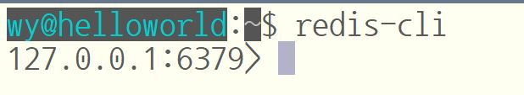
Redis客户端工具
运行redis-cli直接就会连接redis-server，不需要参数。
命令示例：
添加： append brave master //如果重复此操作，则会在key索引的值后面添加数据
获取： get brave
重置： set brave programmer //如果没有此索引，则会创建
删除： del brave
列表：lpush [ LIST KEY ] [ VALUE ]把VALUE值压入LIST KEY，重复操作元素会不断加入LIST KEY
列表：lpop [ LIST KEY ] 弹出最近压入的元素

Slide 17
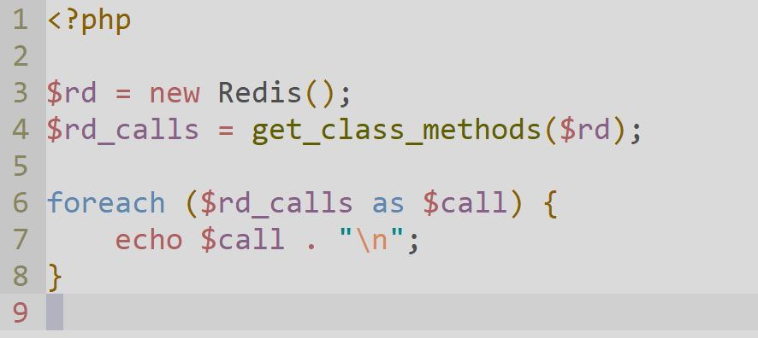
PHP获取Redis扩展调用方法
PHP获取Redis扩展支持的调用方法：
方法名称基本都是和Redis对应的命令，参数都符合Redis命令的参数顺序。

Slide 18
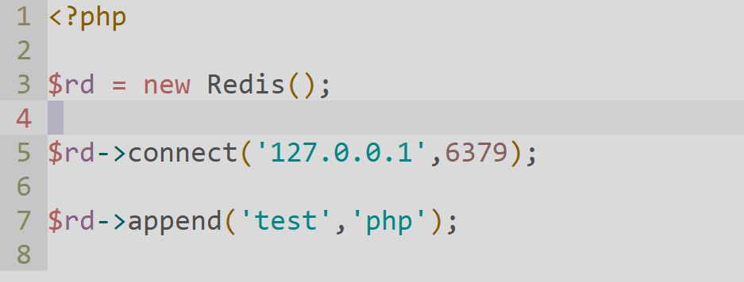
PHP连接Redis
PHP连接Redis并添加一条数据：

Slide 19
发布/订阅
Redis支持发布订阅模式。
客户端运行subcribe [ CHANNEL1 ] [ CHANNEL2 ]···订阅给指定频道的信息。
一旦客户端进入订阅状态，客户端就只可接受订阅相关的命令
使用publish [ CHANNEL ] [ DATA ] 向指定频道发布数据。

Slide 20
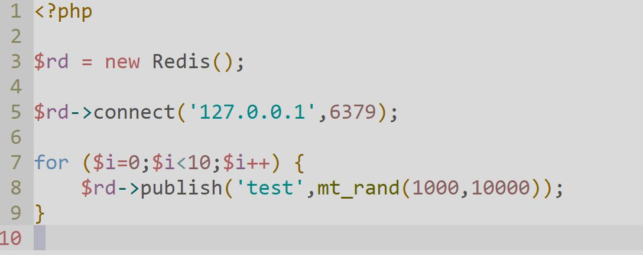
PHP编程运行PUBLISH
使用$redis->publish方法，并使用redis-cli订阅频道获取数据

Slide 21
PHP编程运行SUBSCRIBE
使用$redis->subscribe方法，并编写客户端发布消息，查看运行结果。
订阅代码示例：
function sub_handle($rd, $chan, $msg) { switch ($chan) { case 'chan1': echo "chan1: $msg\n"; break; case 'chan2': echo "chan2: $msg\n"; break; case 'chan3': echo "chan3: $msg\n"; break; default:; } } $rd = new Redis(); $rd->connect('127.0.0.1',6379); $rd->subscribe(['chan1','chan2','chan3'], 'sub_handle');

